Slide 2
Обчисли вирази. Порівняй.
Обери сундук з потрібним знаком і натисни на нього.
Почати гру

Slide 3
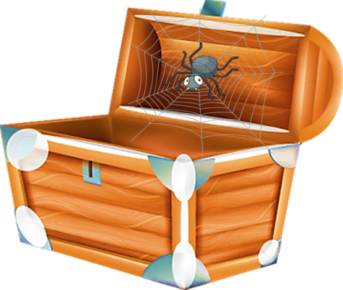
10+3 10+2

Slide 4
10+5 16-1

Slide 5
10+6 10+4

Slide 6
10+7 10+8

Slide 7
20-1 18+1

Slide 8
12-2 10+1

Slide 9
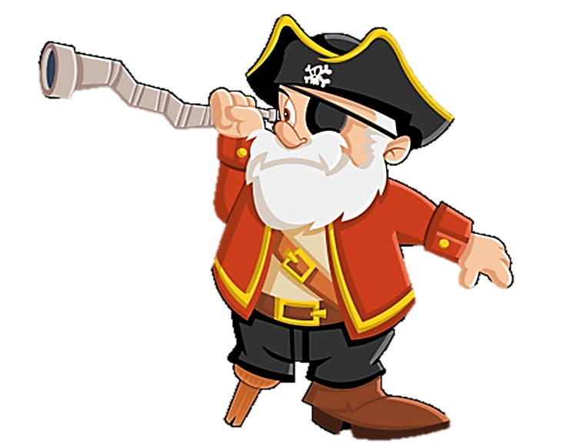
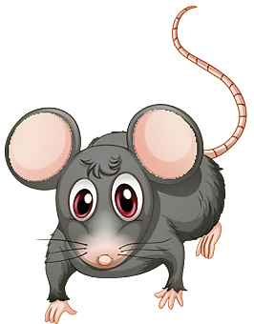
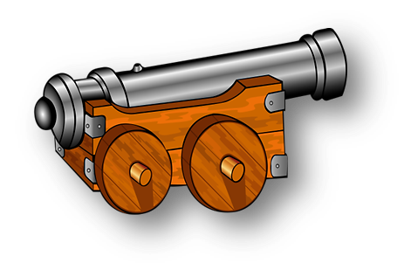
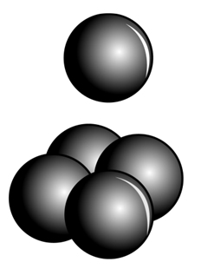
Гра «Потопи піратський флот»
Почати гру

Slide 10
16-6=

Slide 11
15-10=

Slide 12
18-8=

Slide 13
20+4=

Slide 14
8-3+10=

Slide 15
17-1-6=

Slide 16
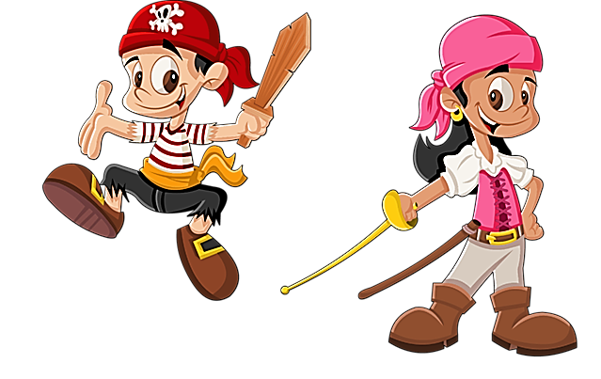
Кінець гри

